Slide 1
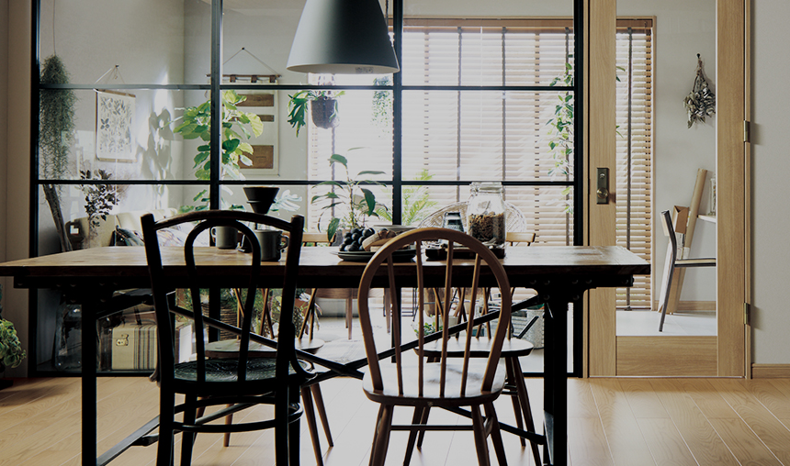
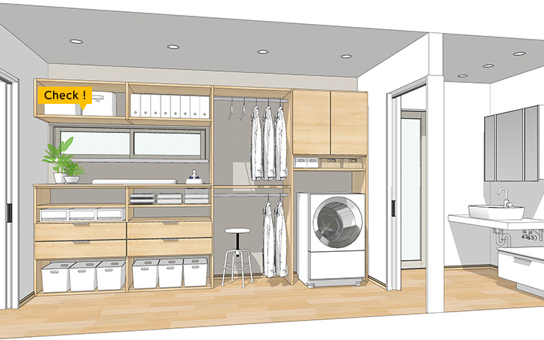
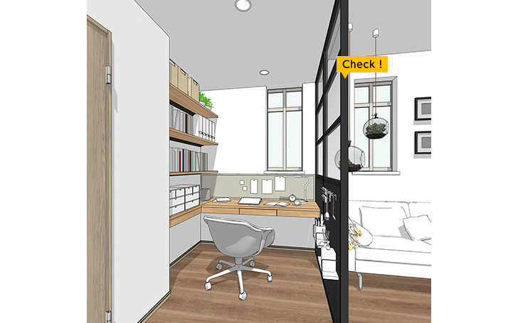
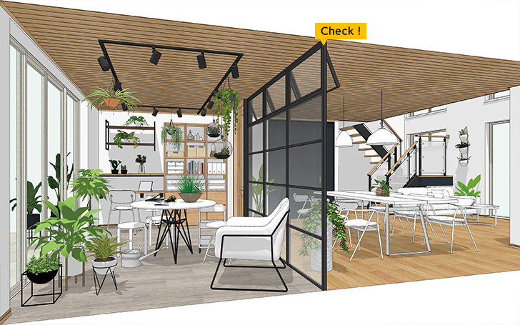
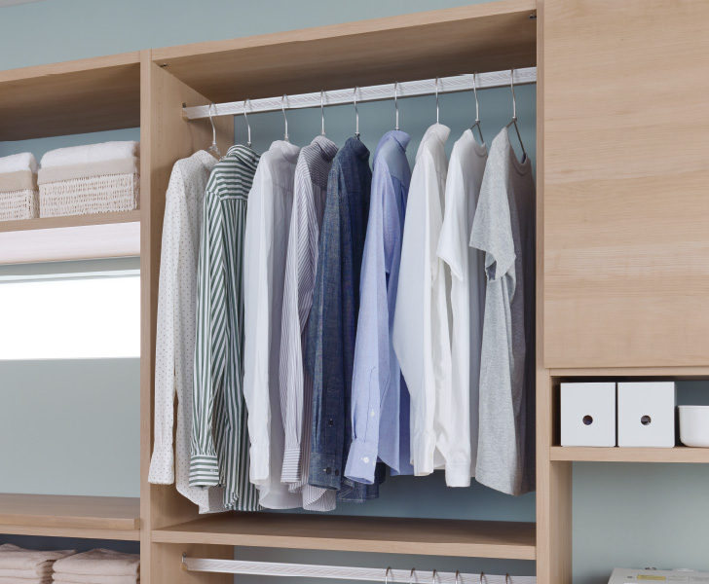
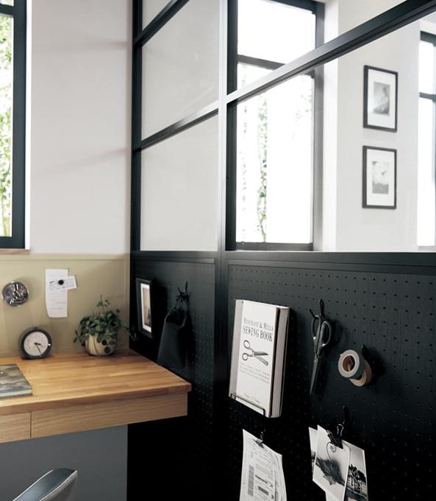
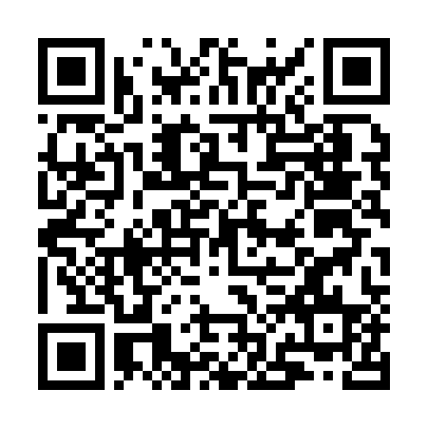
パナソニックの
パナソニックの
間取りの工夫で暮らしを快適に
厳選 空間づくりアイディア
間取りの工夫で暮らしを快適に
厳選 空間づくりアイディア
ひと部屋で洗濯まわりの
家事が完結するランドリー
“オープン”に仕切って
集中もできる半個室づくり
全面ガラスの間仕切り＆ドアで
光を遮らず空間を二つに
洗濯・乾燥・アイロンがけ・収納まで
一連の作業がひとところで完結
家族とのつながりを感じられる
リビングの一角の半個室型書斎スペース
リビングを仕切ってつくりだす趣味空間
全面ガラス間仕切りでダイニングの採光も◎
システム収納「キュビオス」
開放的に間仕切る「しきり窓」
その他にも快適な空間づくりのアイディアがいっぱい
家をたのしむ
「プラスワンスペース」公開中！
詳しくはこちら
幅・高さに合わせてぴったり。ハンガーラックも設置OK
摺りガラスでプライバシー確保や有孔ボード活用で機能性UPも
貴社名ご記入欄

Slide 2
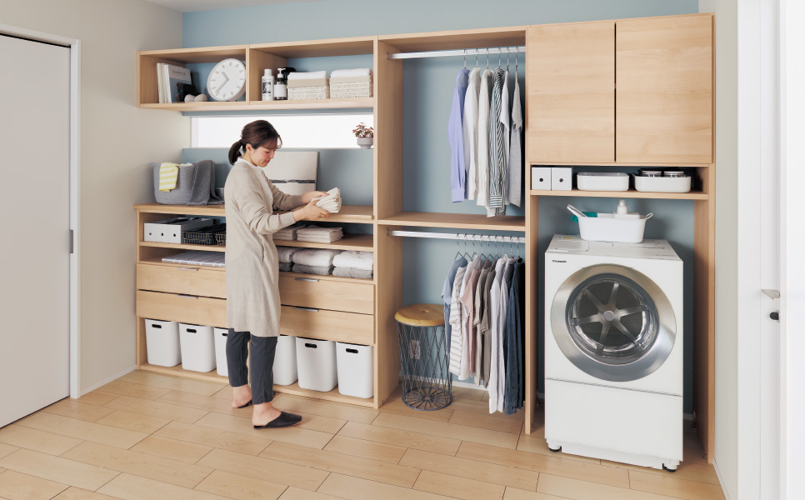
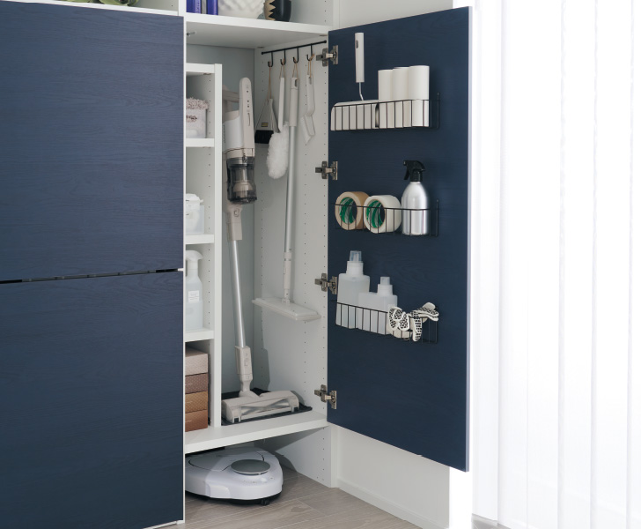
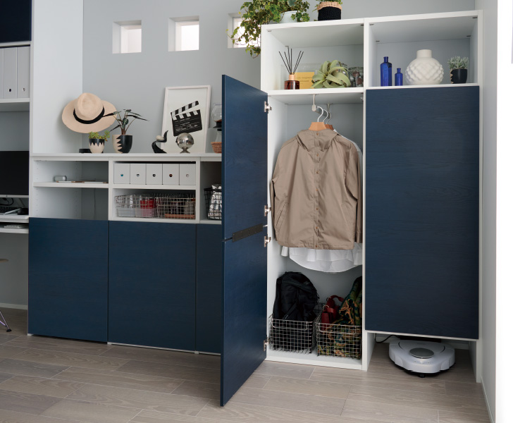
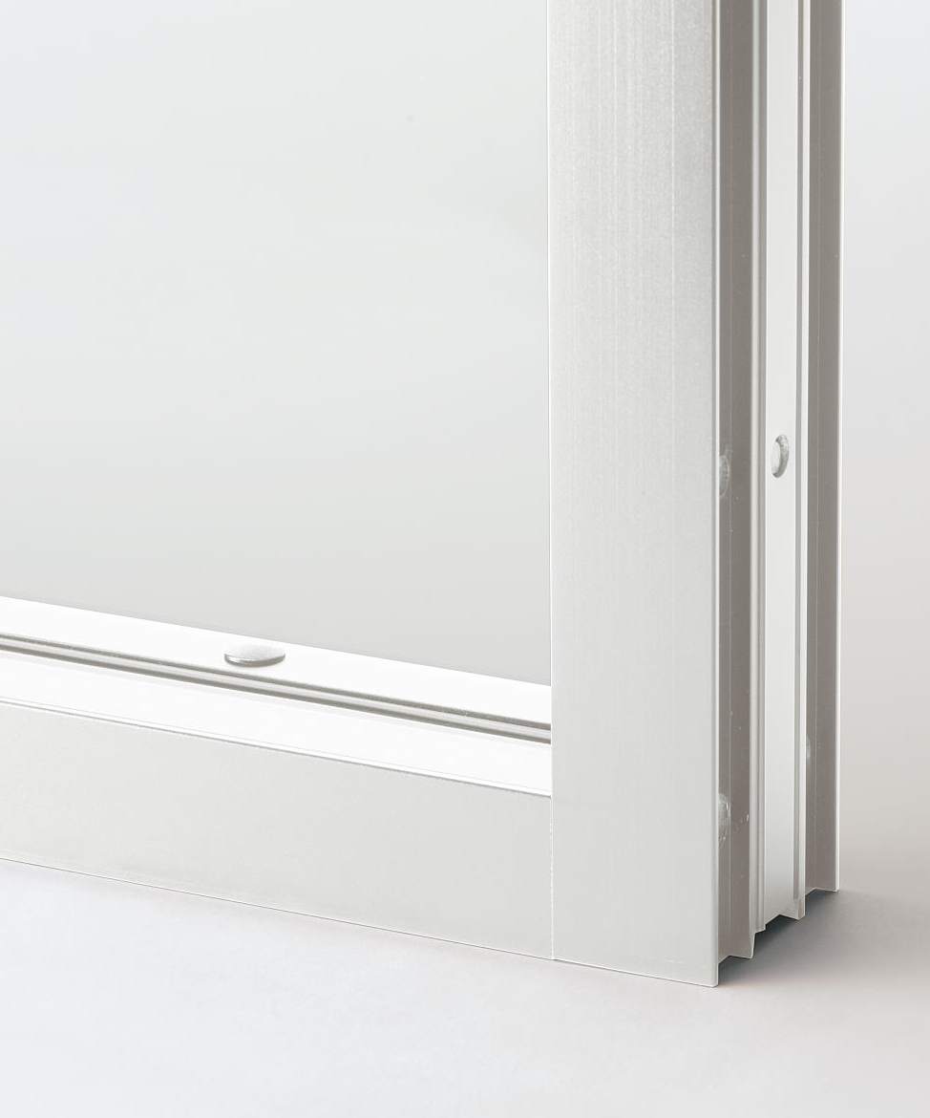
リフォームプランに合わせて自由にカスタマイズ
システム収納「キュビオス」
「お部屋」に、フィット
方立と棚板で囲まれたオープン部と背面の壁紙の組み合わせで、
大型プランでも圧迫感なくしつらえることができます。
サイズオーダーで間取りにすっきりと納めることもできます。
「使い方」に、フィット
仕事や趣味に使えるデスクスペースや、さまざまな掃除用具、
散らかりがちな衣類の収納スペースなど、
暮らしのニーズに合わせて、ユニットやパーツを選べます。
「しまうもの」に、フィット
生活用品だけでなく、A4ファイルボックスなど、
家事や在宅ワークで使用する市販の収納用品も、
すっきりと無駄なく納まります。
家事の時短をかなえるキュビオスの使い方
掃除用具ユニット
衣類ユニット（正面タイプ）
衣類ユニット（側面タイプ）
掃除機はもちろん
ブラシや除菌スプレーなどもまとめて収納
よく着るアウター類はサッと手の届くリビングやワークスペースに
乾いたシャツ類は
たたまずハンガーに
かけたままラックへ
もっと「キュビオス」を知りたい方は
パナソニック キュビオス
検索
場所や用途に合わせて、自分らしい空間づくりをサポート
開放的に仕切る「しきり窓」
用途によって選べる窓形状
用途によって選べる窓形状
２カラーのラインアップ
選べる採光部
FIX窓
突き出し窓
ブラック系
ホワイト系
FIX窓
突き出し窓
２つの化粧パネル
化粧ボード
有孔化粧ボード
もっと「しきり窓」を知りたい方は
パナソニック しきり窓
検索
ガラスを選ぶ、表情を楽しむ ５つのガラスタイプをご用意

